Slide 1

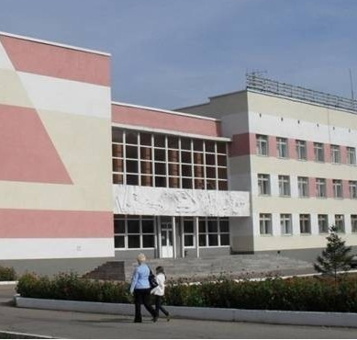
Волонтерская команда
«Ребята впередсмотрящие» Дворца пионеров и школьников города Стерлитамак Республика Башкортостан
А почему именно «РВС», спросите вы?
Потому что наш любимый Дворец пионеров носит имя Аркадия Гайдара.
Все наши дела мы делаем по заветам великого детского писателя, а одно из его произведений так и называется «Р.В.С.».

Slide 2
Волонтерская команда
«Ребята впередсмотрящие» Дворца пионеров и школьников города Стерлитамак Республика Башкортостан включает в себя:
Команда Волонтеров Победы Дворца пионеров
Волонтерская команда «Миротворцы» Дворца пионеров
Волонтерская команда «Энергия» Дворца пионеров
Школьные волонтерские команды образовательных учреждений города Стерлитамак

Slide 3
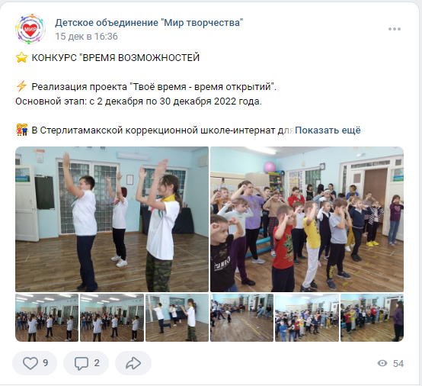


Slide 4
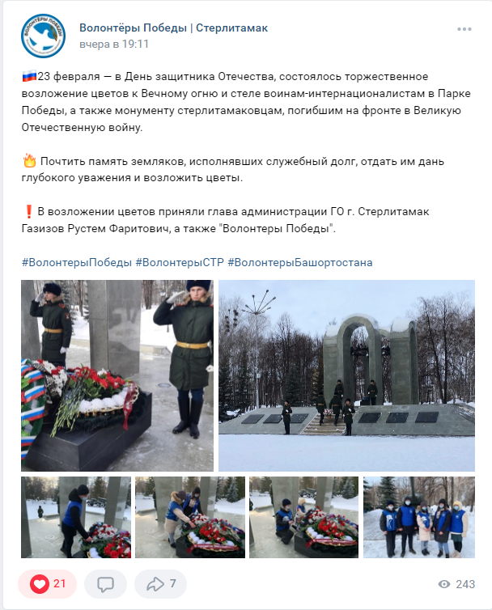


Slide 5
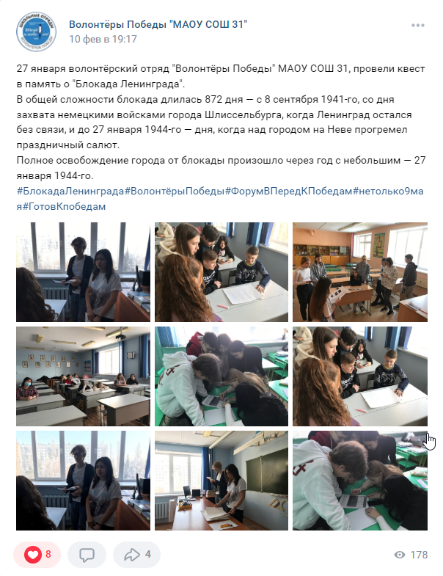


Slide 6



Slide 7
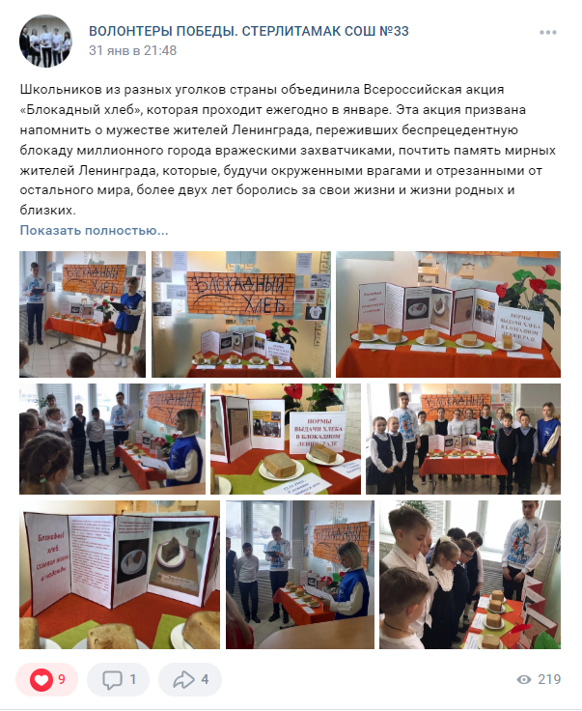


Slide 8



Slide 9
Спасибо за внимание!

